Slide 1
建立高德地图

Slide 2
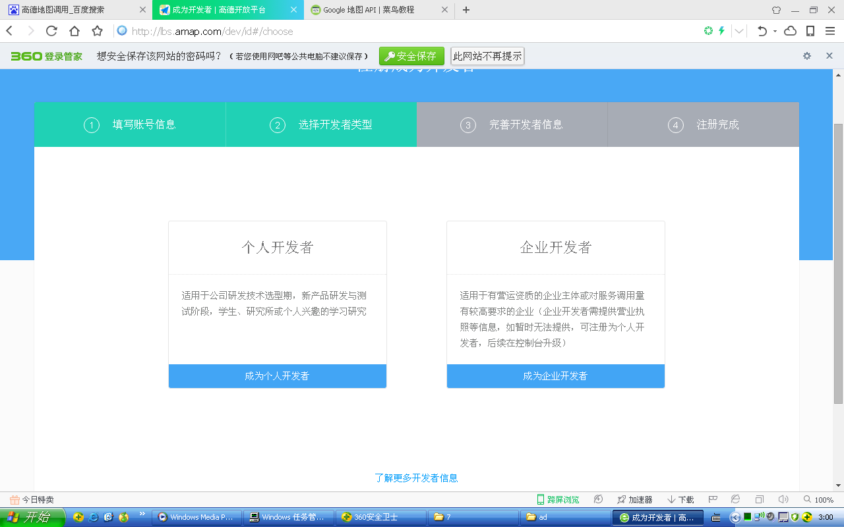

Slide 3
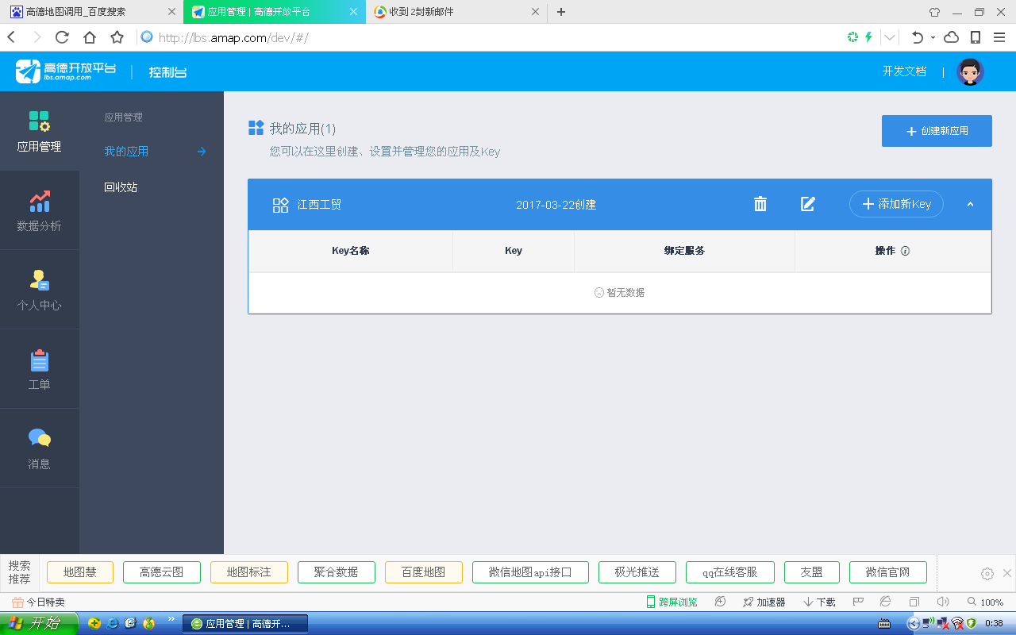

Slide 4
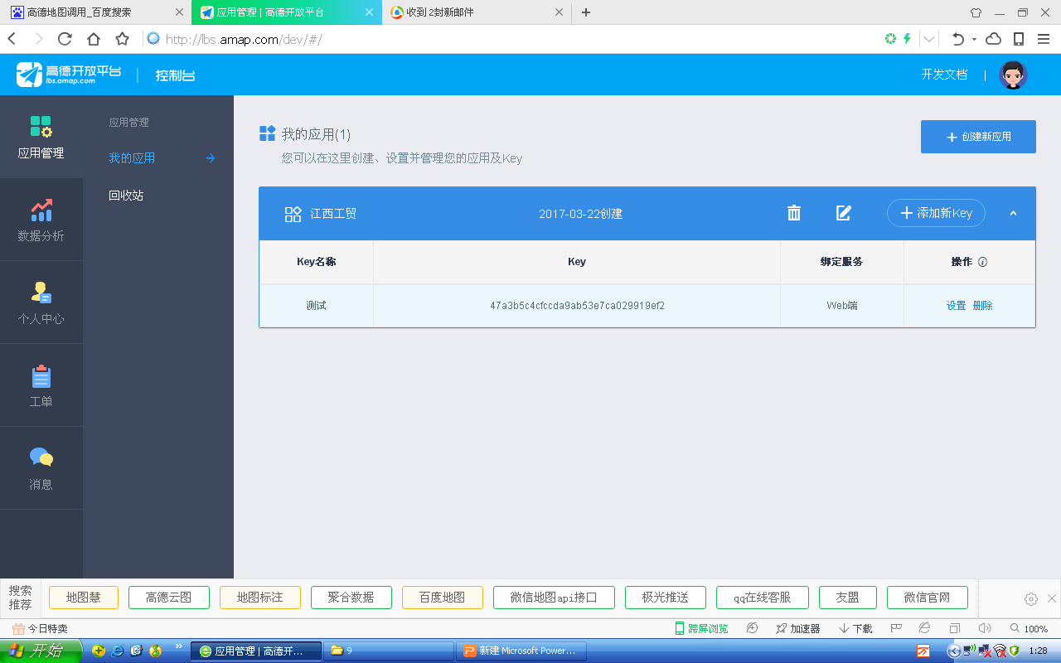

Slide 5
得到key:47a3b5c4cfccda9ab53e7ca029919ef2

Slide 6
地图源码

Slide 7
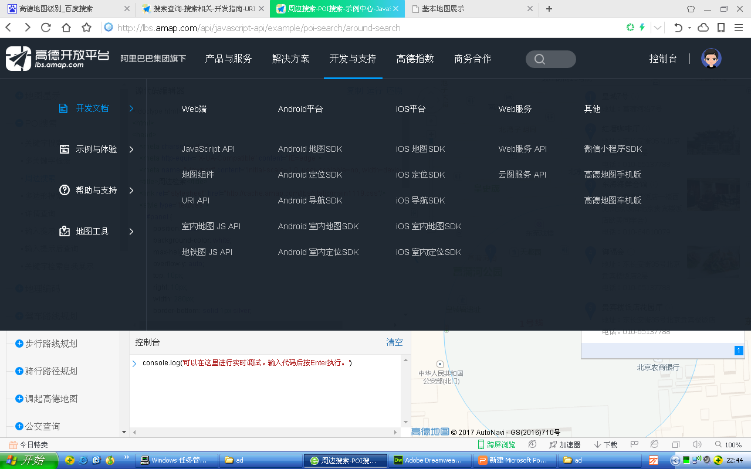

Slide 8
一、看一小段代码

Slide 9
1、页面直接引入。
<script type="text/javascript" src="http://webapi.amap.com/maps?v=1.3&key=您申请的key值"></script>
<script src="http://cache.amap.com/lbs/static/es5.min.js"></script>
<script type="text/javascript" src="http://cache.amap.com/lbs/static/addToolbar.js"></script>

Slide 10
2、选定地图的div容器
<div id="container" style="width:500px; height:300px"></div>

Slide 11
3、创建地图对象
var map = new AMap.Map('container', {
resizeEnable: true,
zoom:11,
center: [115.787207,28.653875]
});

Slide 12
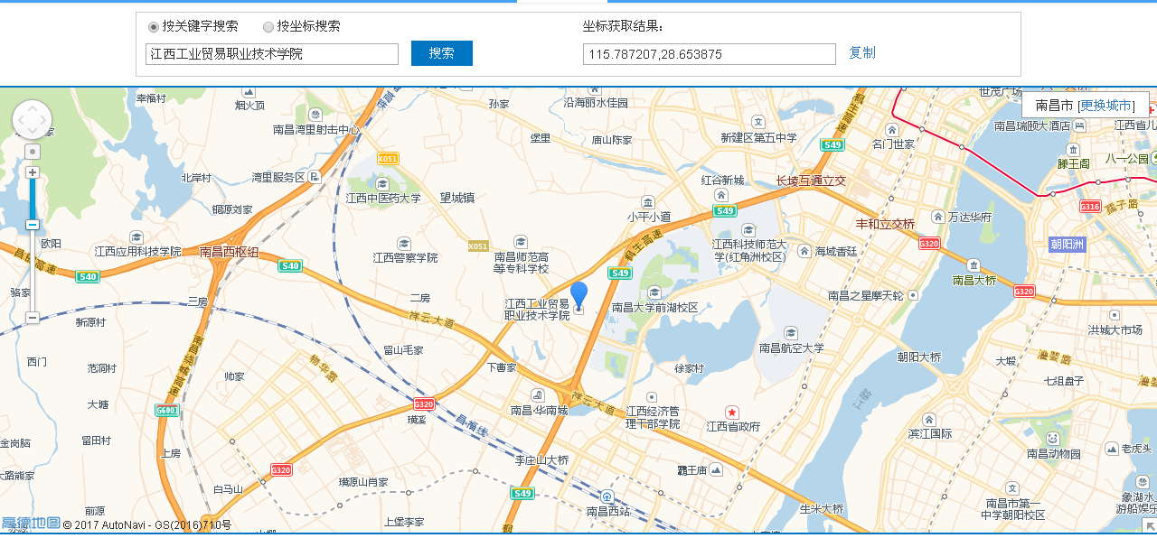
如何获取坐标
打开：http://lbs.amap.com/console/show/picker

Slide 13
这里有你们想要的代码，只要用JSON及JS把他们拼一拼就可以了
http://lbs.amap.com/api/javascript-api/summary/

Slide 14
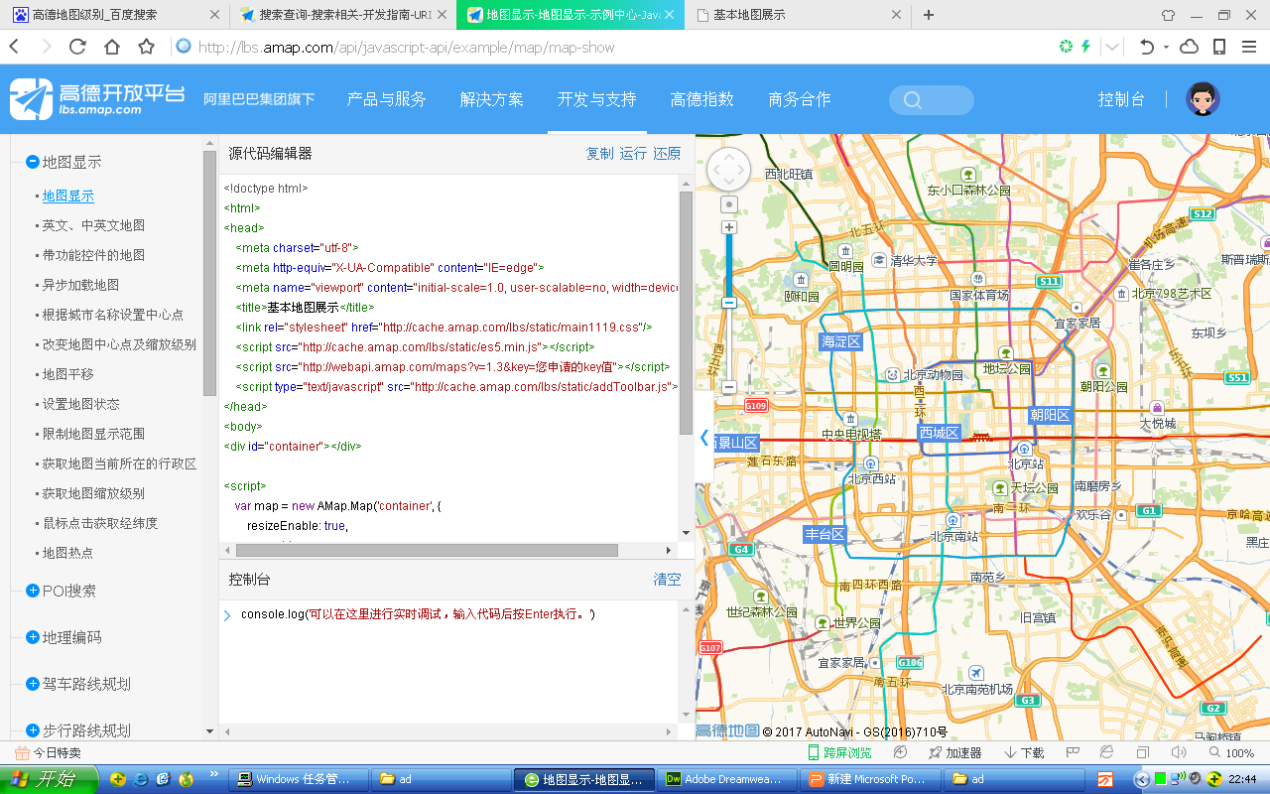

Slide 15
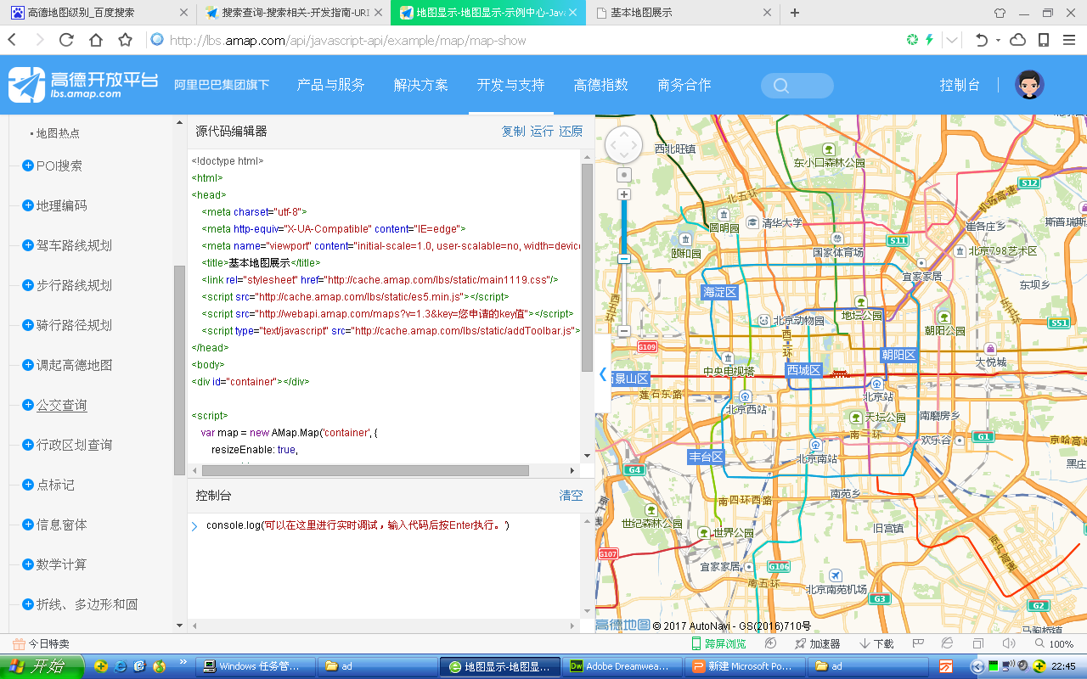

Slide 16
手册中有你们要的类及他们的方法
http://lbs.amap.com/api/javascript-api/reference/core#Pixel

Slide 17
高德地图有很多已经做好功能的完整案例，可以在这里找到
http://lbs.amap.com/api/uri-api/summary

